Slide 1
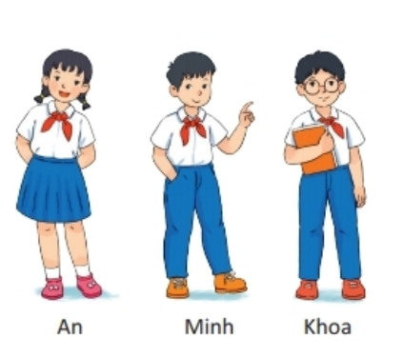
HOẠT ĐỘNG KHỞI ĐỘNG
Giao nhiệm vụ học tập
- Chia học sinh trong lớp thành 4 đội.
- Đọc đoạn hội thoại trang 16.
- Mỗi đội có thời gian 5 phút vừa đọc vừa trả lời câu hỏi của đội mình (đội 1 câu 1; đội 2 câu 2; đội 3 câu 3)
Đánh giá hoạt động:
- Các nhóm cử đại diện trình bày tại chỗ -> các nhóm khác nhận xét, phản biện (nếu có)

Slide 2
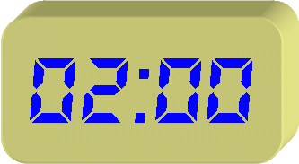
HOẠT ĐỘNG KHỞI ĐỘNG
Câu hỏi 1: Em biết có những mạng lưới nào khác ngoài mạng lưới giao thông? | Câu hỏi 2: Những gì được vận chuyển trên mạng lưới đó?
Câu hỏi 3: Em hãy chọn phương án trả lời đúng Điểm chung của những mạng lưới đó là gì ? Có nhiều thành viên B. Chia sẻ tài nguyên C. Kết nối các thành viên D. Có nhiều đường cắt nhau
Mạng lưới đường thủy =>
Mạng ống nước =>
Mạng đường sắt =>
Mạng tải điện,... =>
Tàu, thuyền, ghe, xuồng vận chuyển con người và hàng hóa
Vận chuyển nước
Tàu vận chuyển con người và hàng hóa
Truyền tải và vận chuyển điện năng

Slide 3
HOẠT ĐỘNG KHỞI ĐỘNG
Sự kết nối giữa các thành viên là yếu tố tích cực của 1 tổ chức, 1 hệ thống
Mọi mạng lưới đều chuyển tải 1 loại hàng hóa (Thông qua các dịch vụ)
Cả những con đường vô hình và hữu hình đều có ưu điểm riêng của chúng.
- Có quy tắc lưu thông tại các nút giao thông và có thiết bị điều kiển quá trình lưu thông đó.

Slide 4
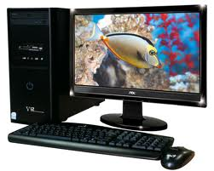
Ngày nay, với sự phát triển của công nghệ và nhu cầu ngày càng lớn về thông tin thì việc chia sẻ nguồn tài nguyên máy tính là điểu hiển nhiên. Vậy hình thức nào giúp con người thực hiện tất cả những công việc trên ?

Slide 5
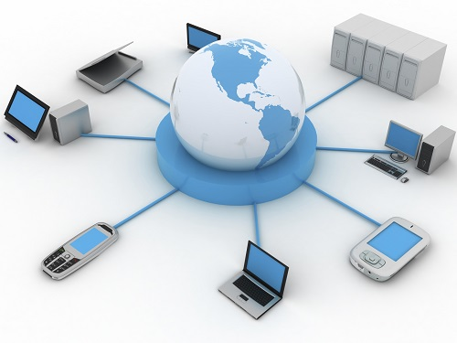
CHỦ ĐỀ 2. MẠNG MÁY TÍNH VÀ INTERNET TIẾT 6 - BÀI 4: MẠNG MÁY TÍNH

Slide 6
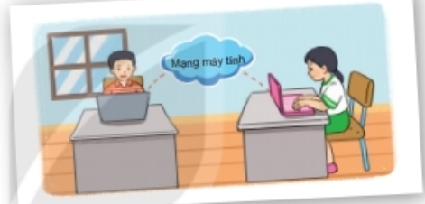
1. Mạng máy tính là gì?
Tham khảo SGK trong 2 phút
Trả lời câu hỏi của phiếu học tập số 2

Slide 7
1. Mạng máy tính là gì?
Câu 1. Em hiểu thế nào là mạng máy tính Câu 2. Mạng mát tính chia sẻ những gì? Câu 3. Em hãy kể một số lợi ích của mạng máy tính? Câu 4. Nêu một vài lợi ích của mạng máy tính trong thực tế em đã thấy ?
=> Hai hay nhiều máy tính và các thiết bị được kết nối để truyền thông tin cho nhau để tạo thành 1 mạng máy tính.
=> Mạng máy tính chia sẻ dữ liệu và cho phép người sử dụng dùng chung thiết bị.
=> Một số lợi ích của mạng: Các mạng lưới (nói chung) cho phép chia sẻ tài nguyên giữa con người, giữa những vùng địa lí xa nhau, tiết kiệm thời gian.
=> Trao đổi tài liệu qua mail ; trò chuyện qua zalo, facebook,…

Slide 8
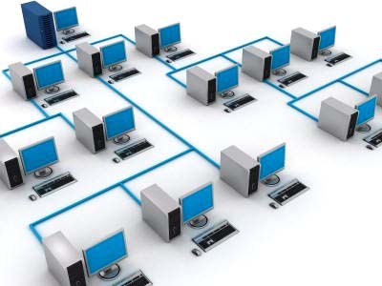
1. Mạng máy tính là gì?
- Đặc điểm chung của các mạng lưới là kết nối và chia sẻ.
- Có mạng vận chuyển theo một chiều và có mạng vận chuyển hai chiều.
- Hai hay nhiều máy tính và các thiết bị được kết nối để truyền thông tin cho nhau tạo thành một mạng máy tính.
- Lợi ích của mạng máy tính: Người sử dụng có thể liên lạc với nhau để trao đổi thông tin, chia sẻ dữ liệu và dùng chung các thiết bị trên mạng.
- Mạng máy tính kết nối với nhau bằng dây dẫn mạng hoặc không dây
- Mạng máy tính chia sẻ dữ liệu (tài nguyên mềm) và thiết bị (tài nguyên cứng)

Slide 9
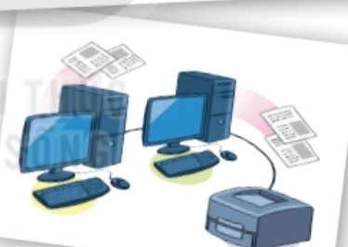
??? Mạng máy tính xuất hiện trong mọi lĩnh vực của cuộc sống. Vậy mạng máy tính kết nối với nhau như thế nào và có những thành phần gì?

Slide 10
2. Các thành phần của mạng máy tính
Trả lời các câu hỏi trong hoạt động 3 (SGK-18)

Slide 11
2. Các thành phần của mạng máy tính
Câu 1. Thiết bị nào đang được kết nối vào mạng? Câu 2. Kết nối với nhau như thế nào? Câu 3. Kết nối qua các vật trung gian nào?
Tất cả các thiết bị có trong hình 2.1 đều được kết nối vào mạng
=> Chúng được kết nối với nhau bằng dây dẫn mạng hoặc sóng vô tuyến.
=> Bộ chuyển mạch và bộ định tuyến không dây

Slide 12
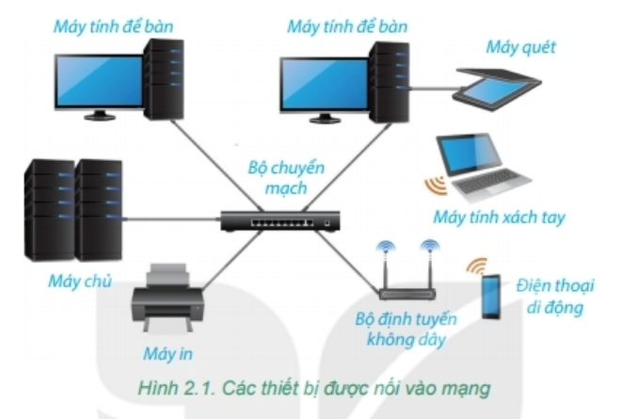
2. Các thành phần của mạng máy tính
- Các thành phần của mạng máy tính gồm: Các thiết bị đầu cuối (máy tính, điện thoại, máy in, máy ảnh,...).
- Các thiết bị kết nối (đường truyền dữ liệu, bộ chia, bộ chuyển mạch, bộ định tuyến,...).
- Phần mềm mạng (ứng dụng truyền thông và phần mềm điều khiển quá trình truyền dữ liệu.

Slide 13
Em hãy quan sát hình 2.1 và cho biết:
Tên của các thiết bị đầu cuối.
Tên của các thiết bị kết nối.
2. Em hãy kể tên một số cách kết nối không dây mà em biết.
3. Em hãy nêu ví dụ cho thấy kết nối không dây thuận tiện hơn kết nối có dây

Slide 14
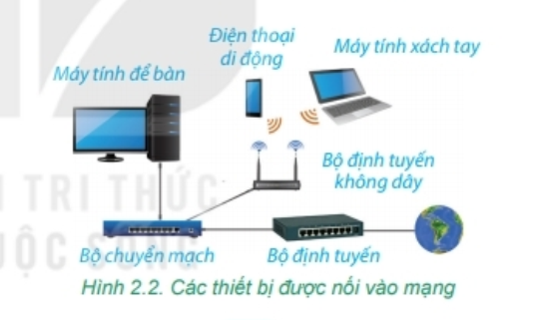
Em hãy chọn phương án đúng.
Máy tính kết nối với nhau để:
A. Chia sẻ các thiết bị
B. Tiết kiệm điện
C. Trao đổi dữ liệu
D. Thuận lợi cho việc sửa chữa.
2. Em hãy chọn các phương án đúng.
Thiết bị có kết nối không dây ở hình 2.2 là:
Máy tính để bàn
B. Máy tính xách tay
C. Điện thoại di động
D. Bộ định tuyến

Slide 15
Vận dụng các kiến thức đã học giải quyết 2 tình huống sau:
? TH1: Phòng thư viện của trường có 5 máy tính cần kết nối thành một mạng. Có thế có nhiêu cách kết nối ví dụ như Hình 2.3 sgk.
Em hãy vẽ hai cách khác để kết nối chúng thành một mạng.
? TH2: Nhà bạn An có điện thoại di động của bố, của mẹ và một máy tính xách tay đang cùng truy cập mạng Internet. Theo em, các thiết bị đó có đang được kết nối thành một mạng máy tính không? Nếu có, em hãy chỉ ra các thiết bị đầu cuối và thiết bị kết nối.

Slide 16
HƯỚNG DẪN HỌC TẬP Ở NHÀ
Hoàn thành phần vận dụng
Làm bài tập 1,2,3 trong sbt,
Đọc bài tiếp theo để chuẩn bị tiết sau.

